Slide 1

ВОЗМОЖНОСТЬ ПОСТРОЕНИЯ ЦЕЛОСТНОЙ СИСТЕМЫ ОЦЕНКИ КАЧЕСТВА ОБЩЕГО ОБРАЗОВАНИЯ:
итоговая и промежуточная аттестация, проверочные работы, контроль и надзор, аккредитация

Slide 2

Жанр
Может и моё словечко в закон-то ляжет…
И любить, и остерегаться любить,
а главное понимать, чего народу надобно…

Slide 3

Оценка качества общего образования с позиции школы / завуча
Мероприятия по внешней оценки качества образования
Внутренняя оценка качества
(ВСОКО)
текущий контроль успеваемости
Мониторинг системы образования
промежуточная аттестация
государственная итоговая аттестация (ОГЭ/ЕГЭ), ГВЭ
Национальные исследования оценки качества образования (ВПР, НИКО)
иное (диагностические работы) (ЛНА)
Региональные диагностики, в том числе ГКР (Москва)
Независимая оценка качества условий
Независимая оценка качества образования (НОКО)
Диагностические работы
Сертификация
Независимая оценка качества подготовки
Лицензирование/ Государственная аккредитация/ Федеральный государственный контроль (надзор) в сфере образования

Slide 4
Оценка качества общего образования с позиции школы / завуча
Мероприятия по внешней оценки качества образования
Внутренняя оценка качества
(ВСОКО)
текущий контроль успеваемости
Мониторинг системы образования
промежуточная аттестация
государственная итоговая аттестация (ОГЭ/ЕГЭ), ГВЭ
Национальные исследования оценки качества образования (ВПР, НИКО)
иное (диагностические работы) (ЛНА)
Региональные диагностики, в том числе ГКР (Москва)
Независимая оценка качества условий
Независимая оценка качества образования (НОКО)
Диагностические работы
Сертификация
Независимая оценка качества подготовки
Лицензирование/ Государственная аккредитация/ Федеральный государственный контроль (надзор) в сфере образования

Slide 5
Правовые основания процедур оценки качества образования
ВСОКО
в том числе текущий контроль успеваемости и промежуточной аттестации обучающихся, установление их форм, периодичности и порядка проведения, обеспечение функционирования внутренней системы оценки качества образования
Статьи 28, 30, 58, 59 Федерального закона от 29.12.2012 N 273-ФЗ «Об образовании в Российской Федерации»
Приказ Минпросвещения России N 190,
Рособрнадзора N 1512 от 07.11.2018 «Об утверждении Порядка проведения
государственной итоговой аттестации по образовательным программам среднего общего образования»
Приказ Минпросвещения России N 991,
Рособрнадзора N 1145 от 16.11.2022 «Об утверждении единого расписания и продолжительности проведения государственного выпускного экзамена по образовательным программам основного общего и среднего общего образования по каждому учебному предмету, требований к использованию средств обучения и воспитания при его проведении в 2023 году»
Приказ Минпросвещения России N 189,
Рособрнадзора N 1513 от 07.11.2018 «Об утверждении Порядка проведения государственной итоговой аттестации по образовательным программам основного общего образования»

Slide 6
Оценка качества общего образования с позиции школы / завуча
Мероприятия по внешней оценки качества образования
Внутренняя оценка качества
(ВСОКО)
текущий контроль успеваемости
Мониторинг системы образования
промежуточная аттестация
государственная итоговая аттестация (ОГЭ/ЕГЭ), ГВЭ
Национальные исследования оценки качества образования (ВПР, НИКО)
иное (диагностические работы) (ЛНА)
Региональные диагностики, в том числе ГКР (Москва)
Независимая оценка качества условий
Независимая оценка качества образования (НОКО)
Диагностические работы
Сертификация
Независимая оценка качества подготовки
Лицензирование/ Государственная аккредитация/ Федеральный государственный контроль (надзор) в сфере образования

Slide 7
Правовые основания процедур оценки качества образования
МОНИТОРИНГ СИСТЕМЫ ОБРАЗОВАНИЯ
Статьи 97 Федерального закона от 29.12.2012 г. N 273-ФЗ «Об образовании в Российской Федерации»
Постановление Правительства Российской Федерации от 05.08.2013 г. № 662 «Об осуществлении мониторинга системы образования»

Slide 8
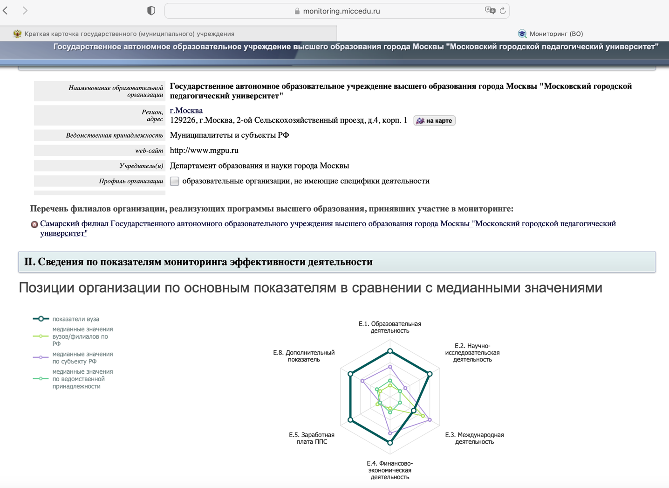
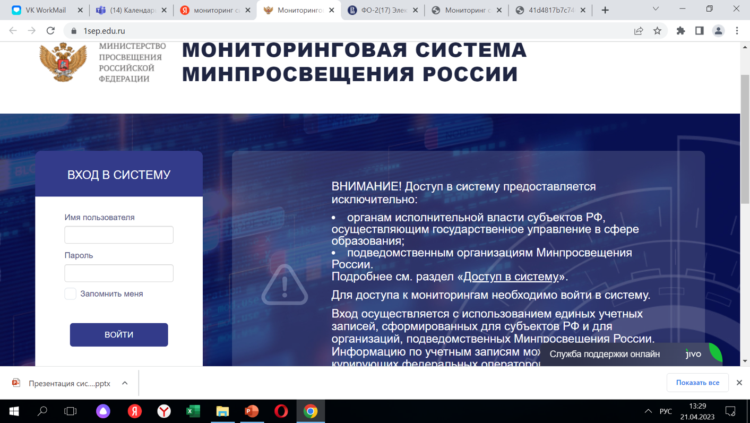
Правовые основания процедур оценки качества образования
МОНИТОРИНГ СИСТЕМЫ ОБРАЗОВАНИЯ

Slide 9
Оценка качества общего образования с позиции школы / завуча
Мероприятия по внешней оценки качества образования
Внутренняя оценка качества
(ВСОКО)
текущий контроль успеваемости
Мониторинг системы образования
промежуточная аттестация
государственная итоговая аттестация (ОГЭ/ЕГЭ), ГВЭ
Национальные исследования оценки качества образования (ВПР, НИКО)
иное (диагностические работы) (ЛНА)
Независимая оценка качества условий
Региональные диагностики, в том числе ГКР (Москва)
Независимая оценка качества образования (НОКО)
Диагностические работы
Сертификация
Независимая оценка качества подготовки
Лицензирование/ Государственная аккредитация/ Федеральный государственный контроль (надзор) в сфере образования

Slide 10
Правовые основания процедур оценки качества образования
НОКО (качество подготовки + качество условий)
Статьи 95 – 95.2 Федерального закона от 29.12.2012 г. N 273-ФЗ «Об образовании в Российской Федерации»
Приказ Министерства просвещения РФ от 13 марта 2019 г. № 114 «Об утверждении показателей, характеризующих общие критерии оценки качества условий осуществления образовательной деятельности организациями, осуществляющими образовательную деятельность по основным общеобразовательным программам, образовательным программам среднего профессионального образования, основным программам профессионального обучения, дополнительным общеобразовательным программам»
Другие законодательные акты

Slide 11

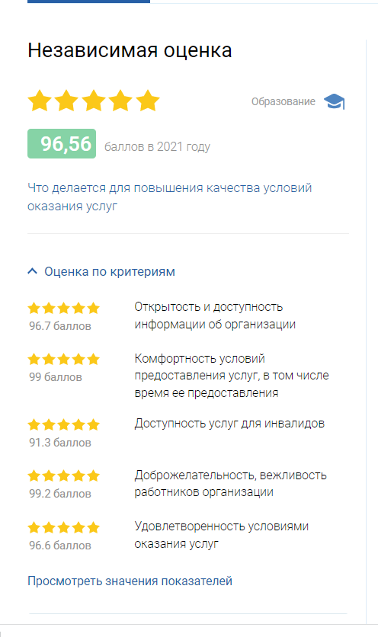

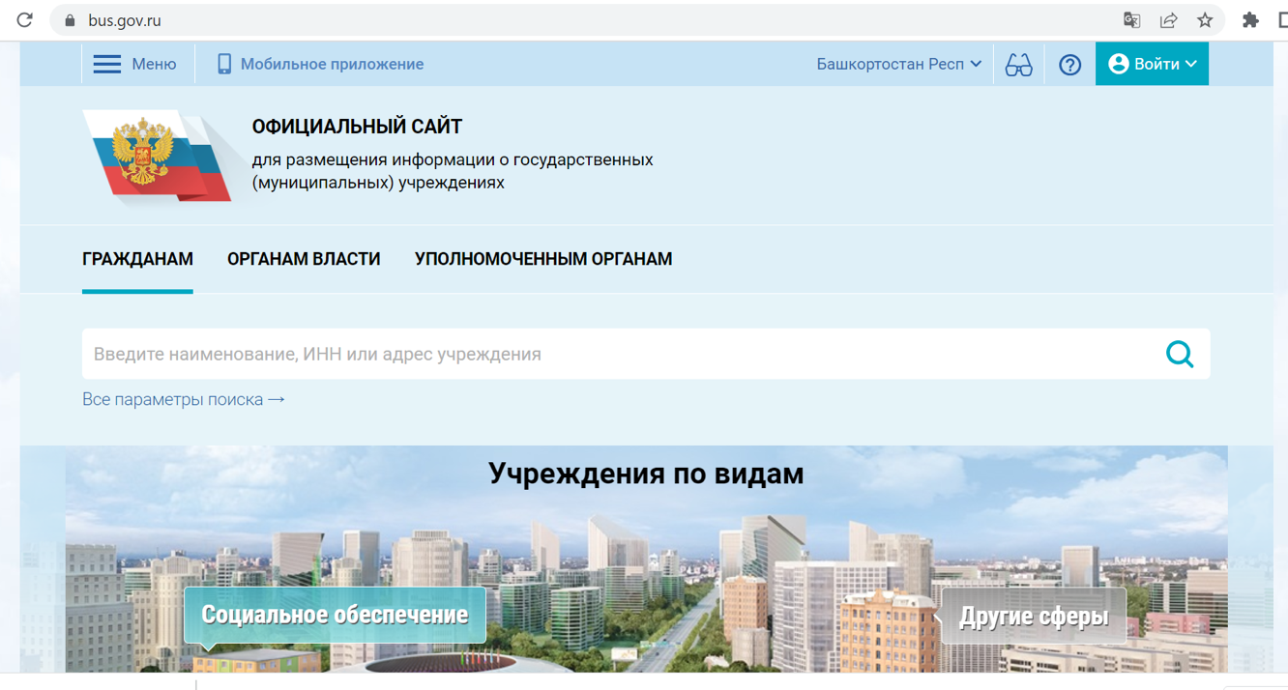
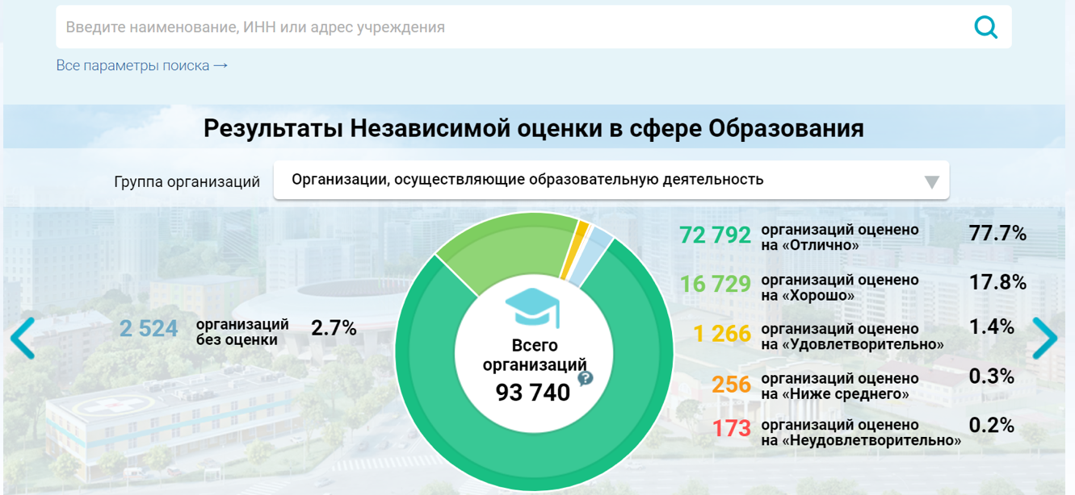
Правовые основания процедур оценки качества образования
НОКО (качество подготовки + качество условий)

Slide 12
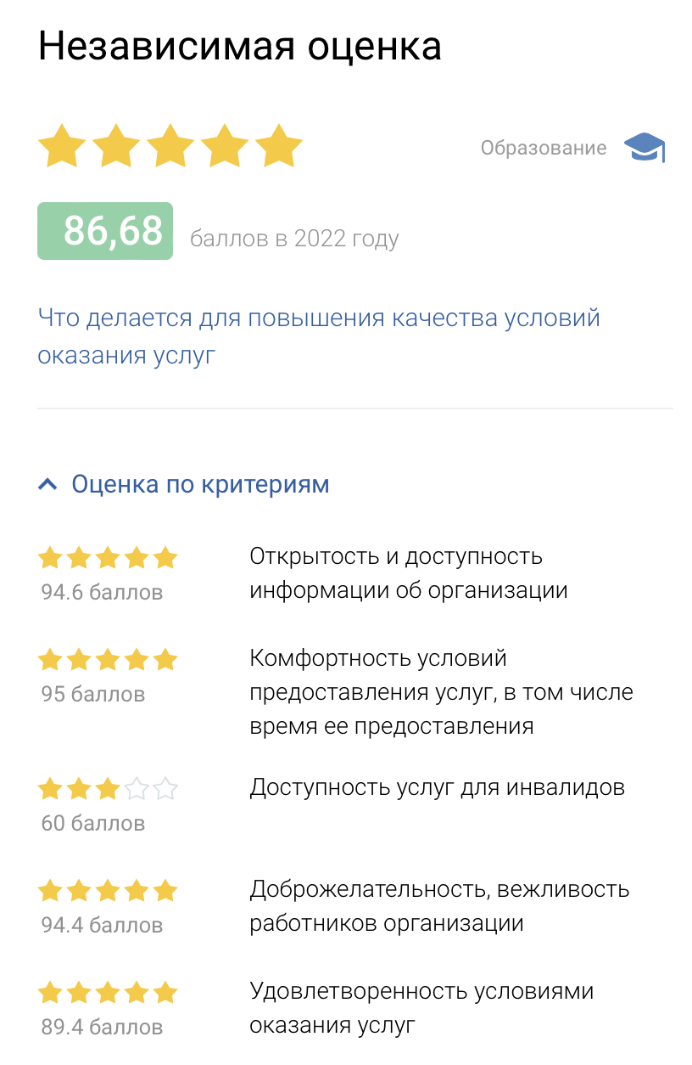
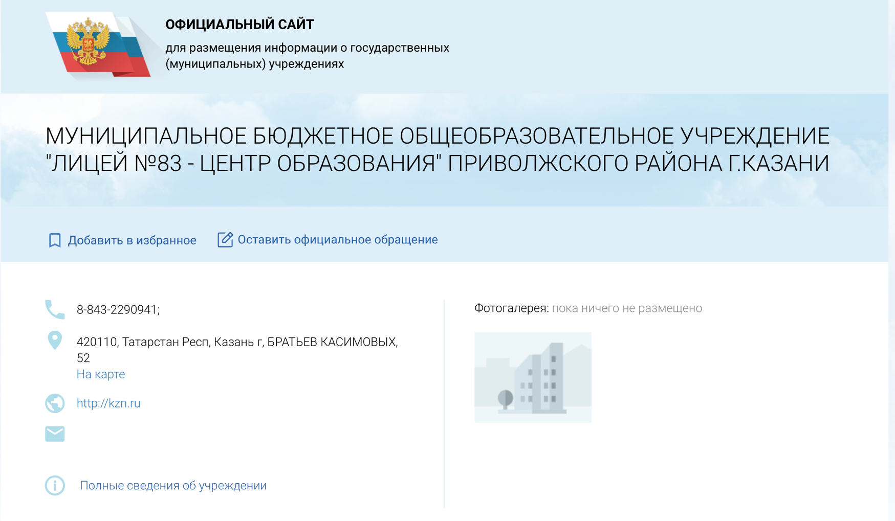
Правовые основания процедур оценки качества образования
НОКО (качество подготовки + качество условий)

Slide 13
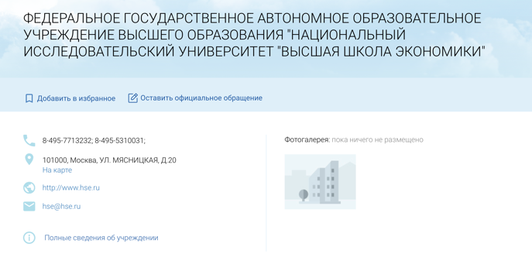
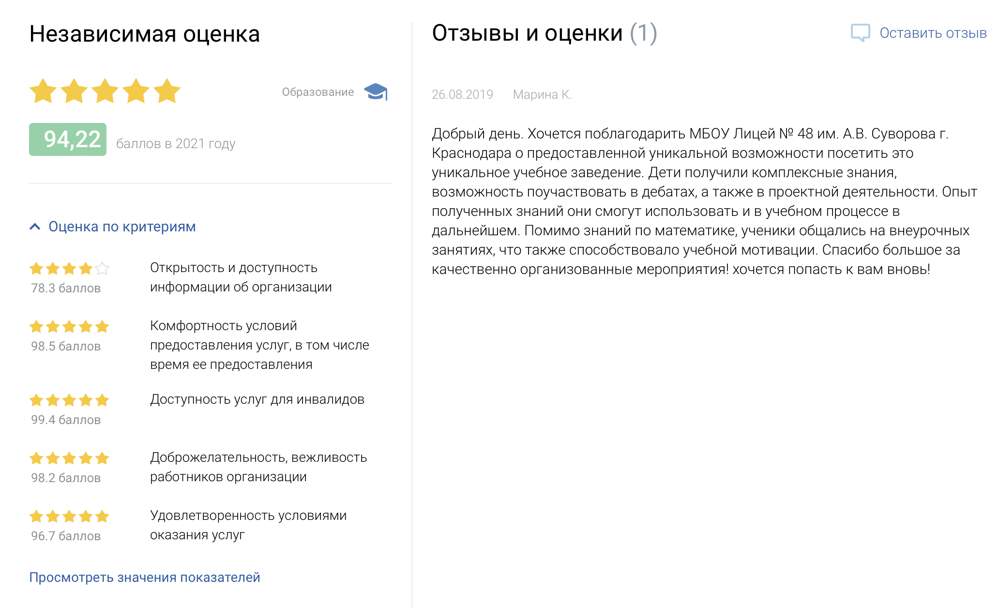
Правовые основания процедур оценки качества образования
НОКО (качество подготовки + качество условий)

Slide 14


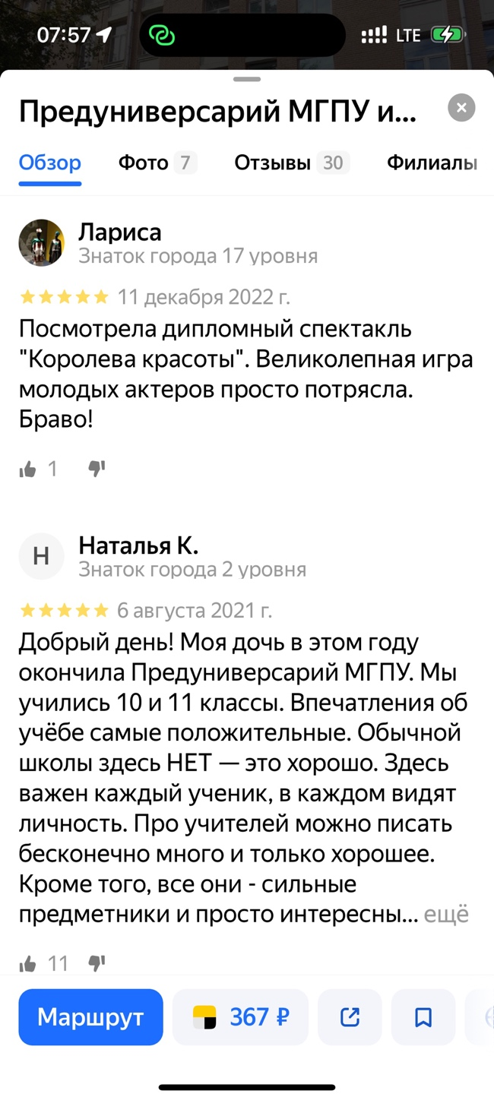

Правовые основания процедур оценки качества образования
НОКО (качество подготовки + качество условий)

Slide 15
Оценка качества общего образования с позиции школы / завуча
Мероприятия по внешней оценки качества образования
Внутренняя оценка качества
(ВСОКО)
текущий контроль успеваемости
Мониторинг системы образования
промежуточная аттестация
Национальные исследования оценки качества образования (ВПР, НИКО)
государственная итоговая аттестация (ОГЭ/ЕГЭ), ГВЭ
иное (диагностические работы) (ЛНА)
Региональные диагностики, в том числе ГКР (Москва)
Независимая оценка качества условий
Независимая оценка качества образования (НОКО)
Диагностические работы
Сертификация
Независимая оценка качества подготовки
Лицензирование/ Государственная аккредитация/ Федеральный государственный контроль (надзор) в сфере образования

Slide 16
Правовые основания процедур оценки качества образования
НАЦИОНАЛЬНЫЕ ИССЛЕДОВАНИЯ ОЦЕНКИ КАЧЕСТВА ОБРАЗОВАНИЯ (ВПР, НИКО)
Приказ Рособрнадзора от 23.12.2022 № 1282 «О проведении Федеральной службой по надзору в сфере образования и науки мониторинга качества подготовки обучающихся общеобразовательных организаций в форме всероссийских проверочных работ в 2023 году»
Письмо Рособрнадзора № 04-284 от 13.08.2021
«О проведении национальных исследований качества образования в 2021 году»
Письмо Рособрнадзора №13-392 от 30.08.2019
«О проведении Национального исследования качества образования по предмету "Технология" в 5 и 8 классах»
Приказ Министерства образования и науки Российской Федерации от 20 октября 2017 года №1025
«О проведении мониторинга качества образования»

Slide 17
Оценка качества общего образования с позиции школы / завуча
Мероприятия по внешней оценки качества образования
Внутренняя оценка качества
(ВСОКО)
текущий контроль успеваемости
Мониторинг системы образования
промежуточная аттестация
государственная итоговая аттестация (ОГЭ/ЕГЭ), ГВЭ
Национальные исследования оценки качества образования (ВПР, НИКО)
иное (диагностические работы) (ЛНА)
Региональные диагностики, в том числе ГКР (Москва)
Независимая оценка качества условий
Независимая оценка качества образования (НОКО)
Диагностические работы
Сертификация
Независимая оценка качества подготовки
Лицензирование/ Государственная аккредитация/ Федеральный государственный контроль (надзор) в сфере образования

Slide 18
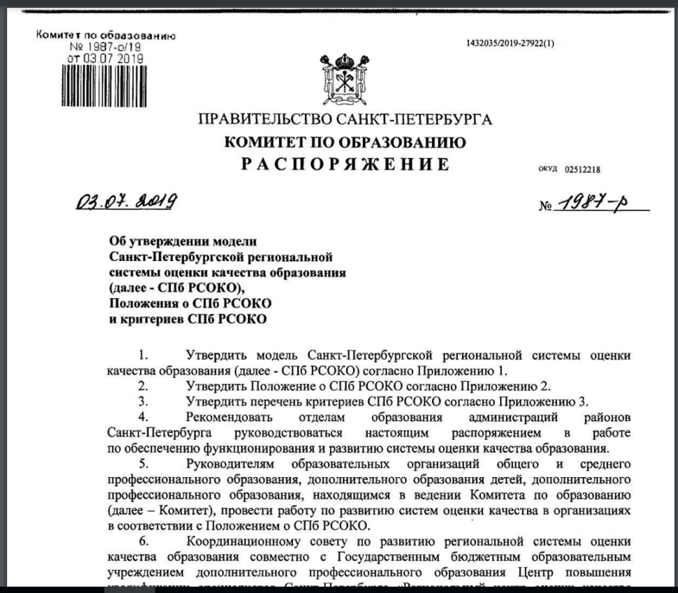
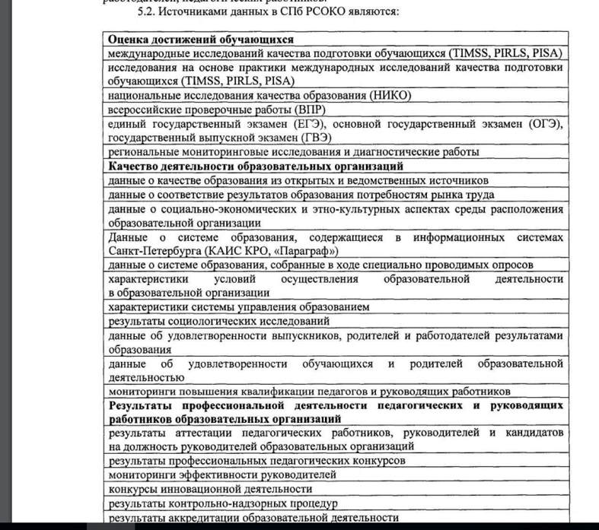

Правовые основания процедур оценки качества образования
Диагностики, мониторинги, городские контрольные работы и иные мероприятия в субъектах Российской Федерации (муниципальных образованиях)
Статьи 95.1 и 97 Федерального закона от 29.12.2012 г. N 273-ФЗ «Об образовании в Российской Федерации»
Региональные (муниципальные) правовые акты
например
в Москве
в Перми
в Башкортостане

Slide 19
Оценка качества общего образования с позиции школы / завуча
Мероприятия по внешней оценки качества образования
Внутренняя оценка качества
(ВСОКО)
текущий контроль успеваемости
Мониторинг системы образования
промежуточная аттестация
государственная итоговая аттестация (ОГЭ/ЕГЭ), ГВЭ
Национальные исследования оценки качества образования (ВПР, НИКО)
иное (диагностические работы) (ЛНА)
Региональные диагностики, в том числе ГКР (Москва)
Независимая оценка качества условий
Независимая оценка качества образования (НОКО)
Диагностические работы
Сертификация
Независимая оценка качества подготовки
Лицензирование/ Государственная аккредитация/ Федеральный государственный контроль (надзор) в сфере образования

Slide 20


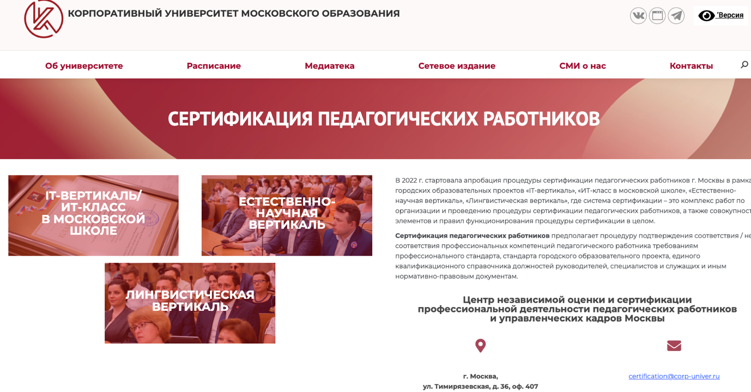
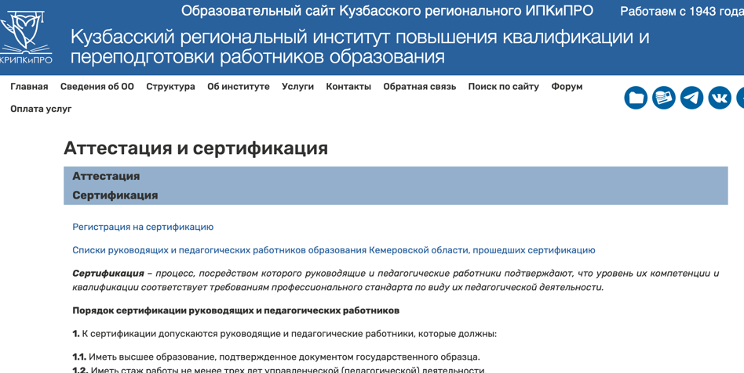
Правовые основания процедур оценки качества образования
Сертификация в субъектах Российской Федерации (муниципальных образованиях)
Региональные (муниципальные) правовые акты

Slide 21
Оценка качества общего образования с позиции школы / завуча
Мероприятия по внешней оценки качества образования
Внутренняя оценка качества
(ВСОКО)
текущий контроль успеваемости
Мониторинг системы образования
промежуточная аттестация
государственная итоговая аттестация (ОГЭ/ЕГЭ), ГВЭ
Национальные исследования оценки качества образования (ВПР, НИКО)
иное (диагностические работы) (ЛНА)
Региональные диагностики, в том числе ГКР (Москва)
Независимая оценка качества условий
Независимая оценка качества образования (НОКО)
Диагностические работы
Сертификация
Независимая оценка качества подготовки
Лицензирование/ Государственная аккредитация/ Федеральный государственный контроль (надзор) в сфере образования

Slide 22
Правовые основания процедур оценки качества образования
Лицензирование/ Государственная аккредитация/ Федеральный государственный контроль (надзор) в сфере образования
Статьи 90-93.1. Федерального закона от 29.12.2012 г. № 273-ФЗ «Об образовании в Российской Федерации»
Федеральный закон от 04.05.2011 № 99-ФЗ «О лицензировании отдельных видов деятельности»
Положение о лицензировании образовательной деятельности, утвержденное постановлением Правительства РФ от 18.09.2020 № 1490
Положение о государственной аккредитации образовательной деятельности, утвержденное постановлением Правительства РФ от 14 января 2022 г. № 3 , аккредитационные показатели по основным общеобразовательным программам - образовательным программам начального общего, основного общего и среднего общего образования, утвержденные приказом Министерства просвещения РФ от 29 ноября 2021 г. № 868
Положение о федеральном государственном контроле (надзоре) в сфере образования, утвержденное постановлением Правительства РФ от 25.06.2021 № 997

Slide 23
Основные проблемы оценки качества образования
Недостаток квалифицированных кадров в этой области
%
Нестыковки процедур оценивания качества образования на разных уровнях
%
Оценка качества образования на всех уровнях образования сводится к оценке качества обучения
%
Отсутствие единой концептуально-методологической базы для рассмотрения проблем качества образования
%
Разобщенность деятельности организаций, занимающихся оценкой качества образования
%
Используется не стандартизированный инструментарий
%
Недостаточный уровень научно-методического обеспечения задач оценки
%
Отсутствие единой концептуально-методологической базы для разработки подходов к измерению качества образования
%
Не соблюдаются требования теории педагогических измерений
%

Slide 24
Проблема: Отсутствие корреляции результатов внутренней и внешней оценки
Валидность
Содержательная корреляция
ВПР
ГИА
Региональные диагностики
ГКР
Надежность
Доступность
Стандартизация
Универсальность
Дополнительное профессиональное образование для педагогов по вопросам квалиметрии и тестологии
Экспертно-методическая поддержка школ по формированию собственного банка ОС
Маркетплейс оценочных средств для школ
Региональный уровень
Федеральный уровень

Slide 25
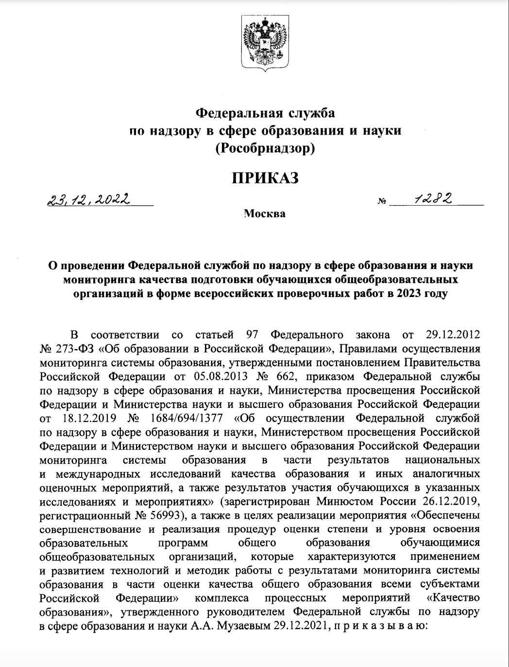
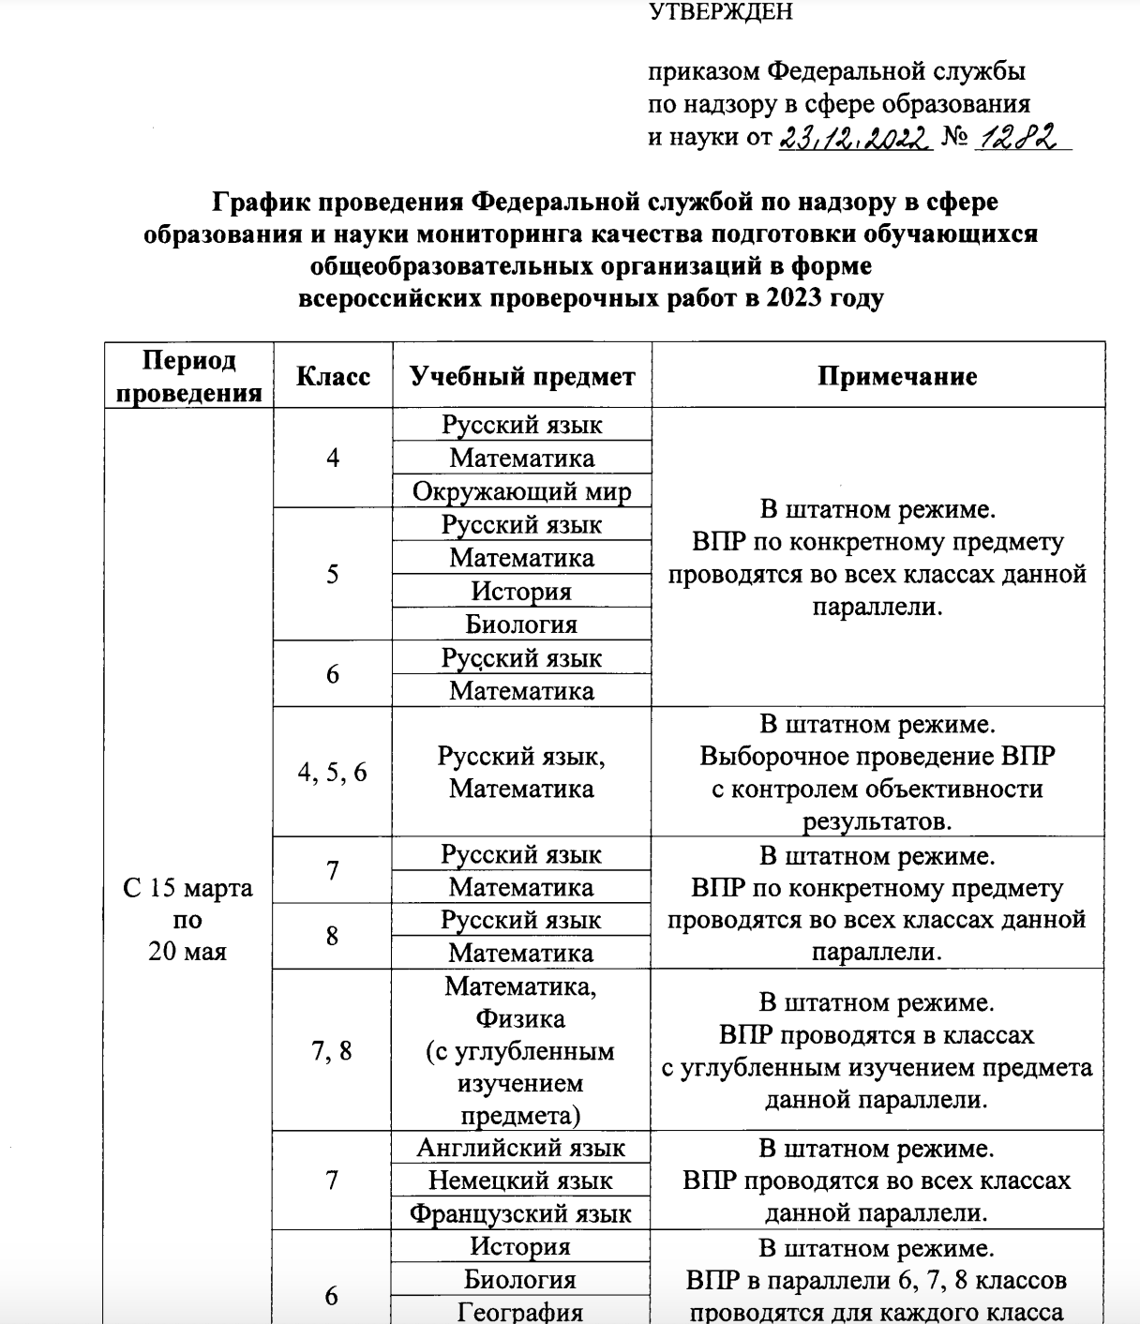
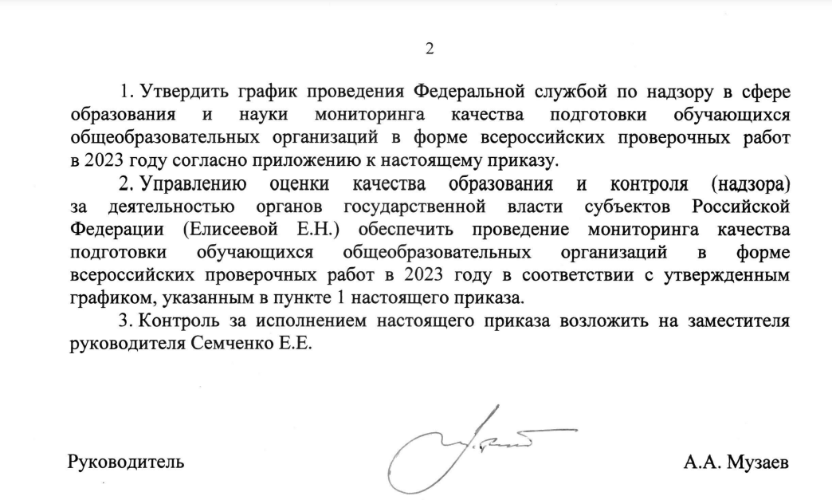
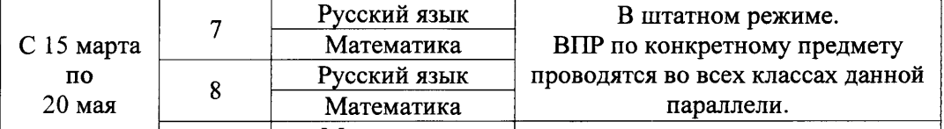
ВПР

Slide 26
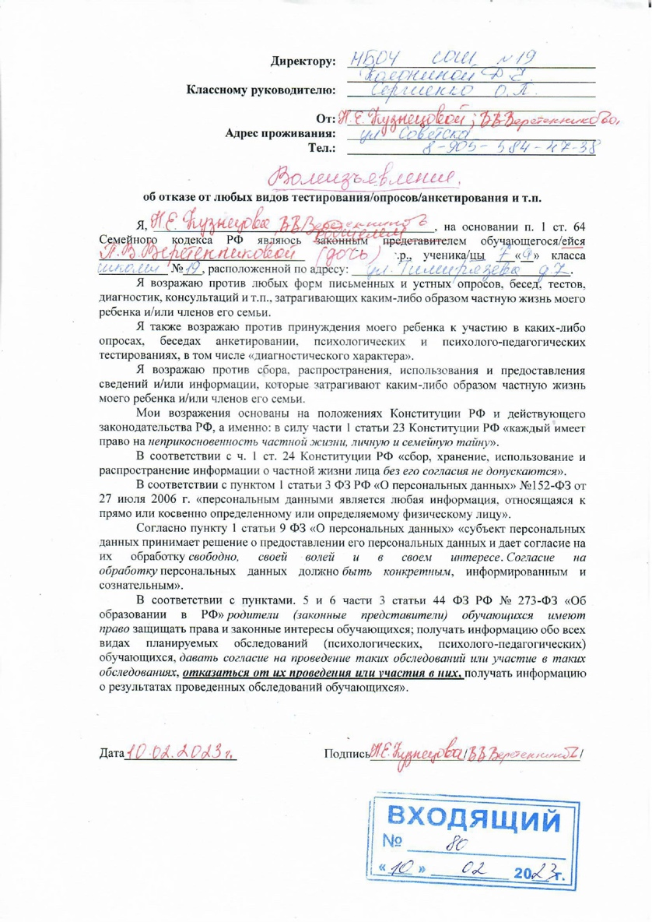
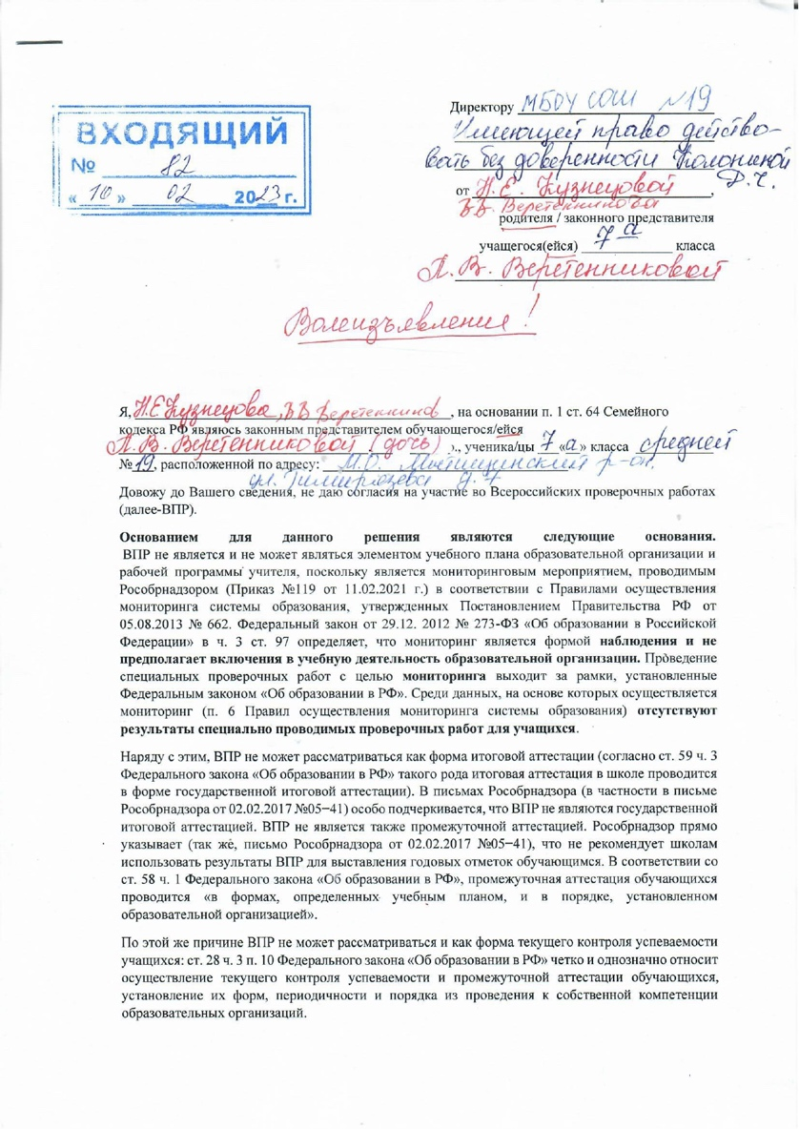
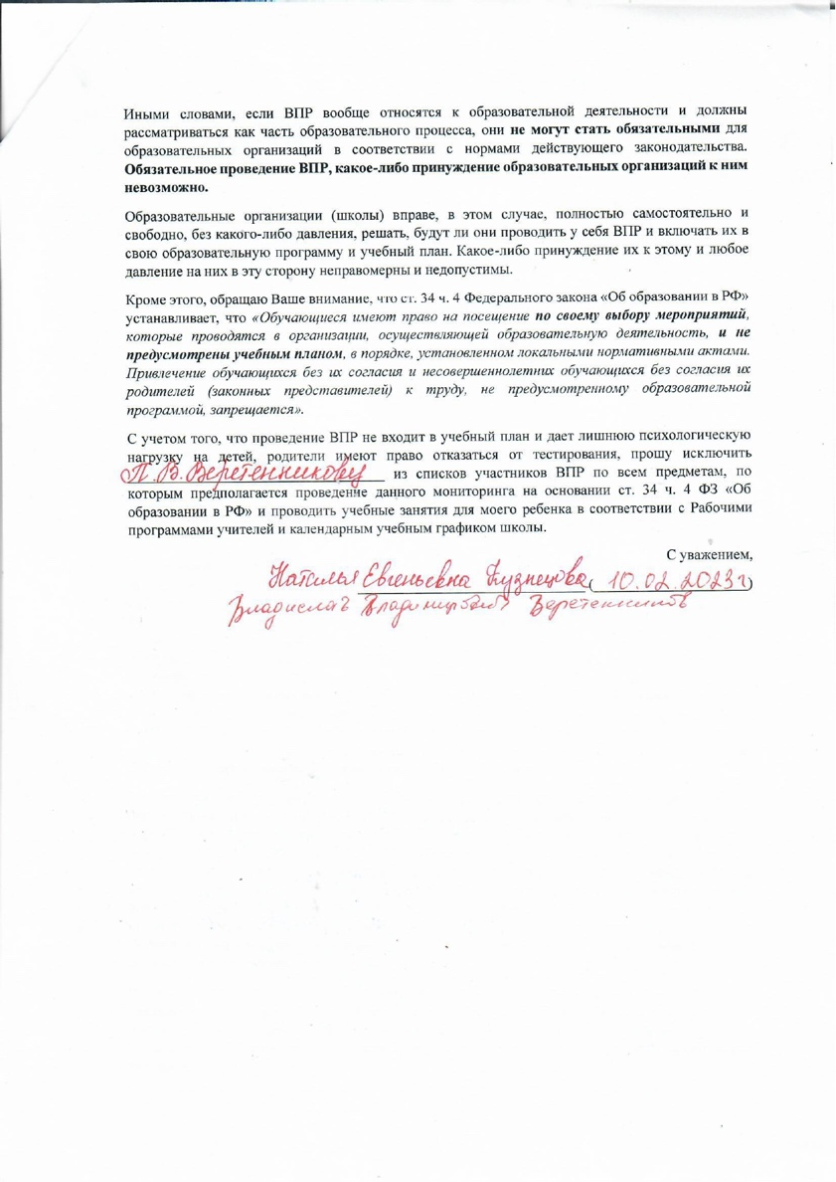

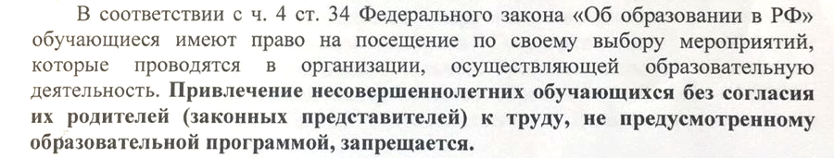
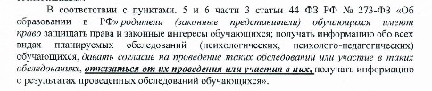
Обращения родителей

Slide 27
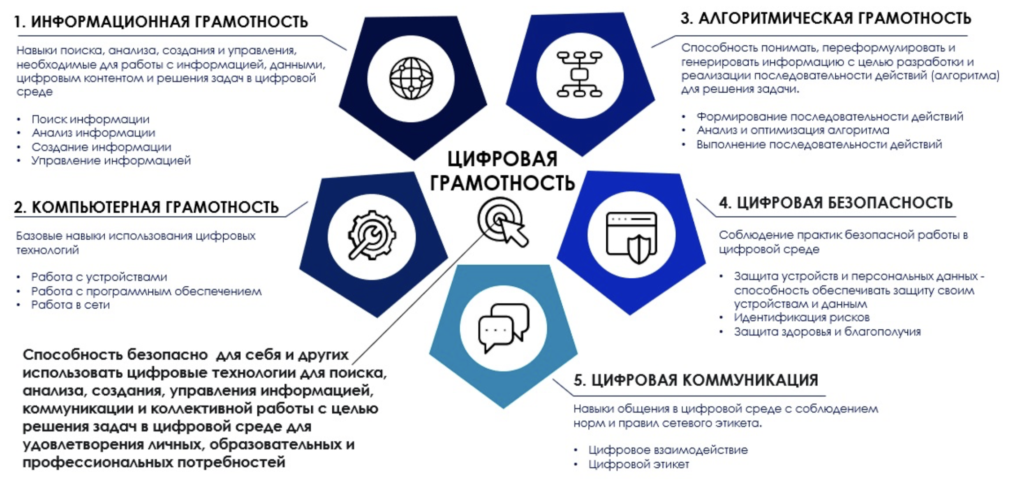


ИНСТРУМЕНТЫ ОЦЕНКИ: Цифровая грамотность

Slide 28
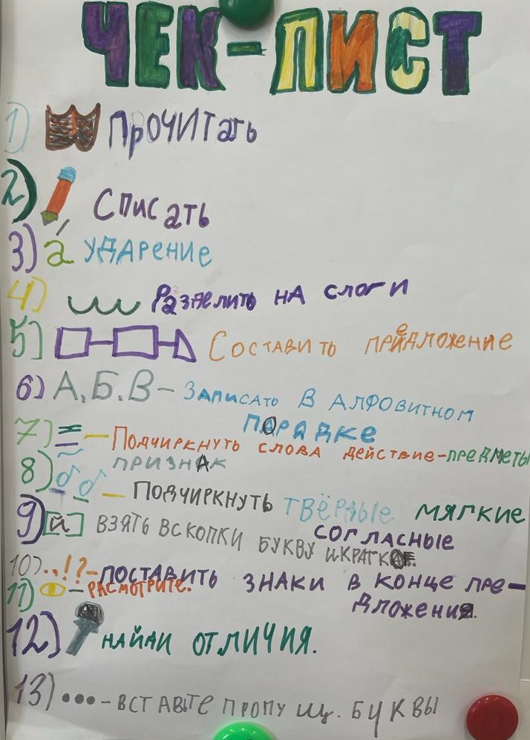

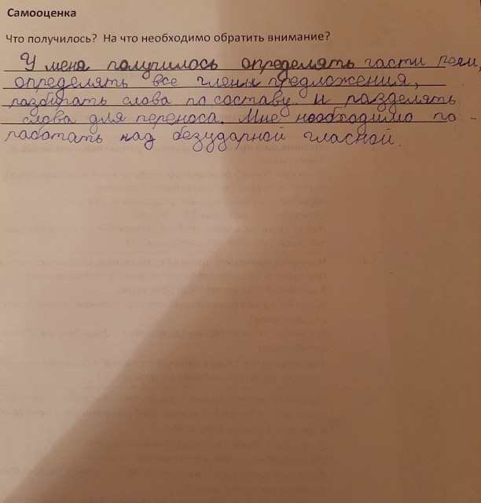
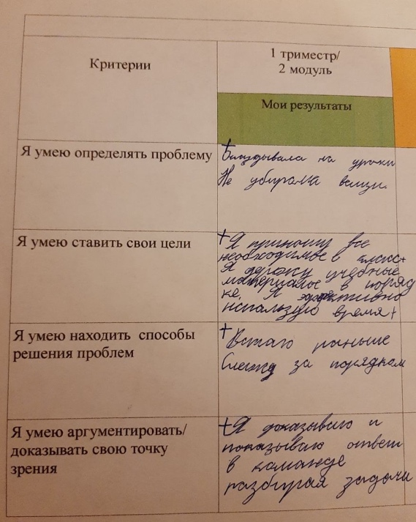
ИНСТРУМЕНТЫ ОЦЕНКИ:
Чек-лист критерия «правильность» по предмету «русский язык»
Обучающиеся совместно с учителем в классе составляют полный чек-лист на определенный критерий. Данный чек-лист используется при самостоятельном оценивании как классной, так и домашней работы.
При проверке домашней работы обучающиеся используют чек-лист, составленный ими самостоятельно до выполнения соответствующего задания, при этом основываясь на полном чек-листе. Выполнение любого задания складывается из этапов:
прочитать задание
составить чек-лист
выполнить задание
проверить выполненное задание по чек-листу

Slide 29
Федеральная система оценки качества дошкольного образования
ФГОС ДО: запрет на диагностику детей для оценки качества, принятия административных решений
«Результаты индивидуальной оценки развития детей (педагогической диагностики, мониторинга) могут использоваться исключительно для решения следующих образовательных задач:
1) индивидуализации образования
2) оптимизации работы с группой детей»
«Целевые ориентиры не подлежат непосредственной оценке, в том числе в виде педагогической диагностики (мониторинга)».
Приказ Министерства образования и науки РФ от 7 апреля 2014 г. № 276 «Об утверждении Порядка проведения аттестации педагогических работников организаций, осуществляющих образовательную деятельность»
Квалификационная категория педагогическим работникам устанавливается на основе:
1) стабильных положительных результатов освоения обучающимися образовательных программ по итогам мониторингов, проводимых организацией
2) стабильных положительных результатов освоения обучающимися образовательных программ по итогам мониторинга системы образования…

